Slide 1
树莓派开发
24 在树莓派上实现交叉编译

Slide 2
1、交叉编译的概念
交叉编译的概念：
树莓派本身的硬件性能不是很高，编译大型程序，需要消耗很多时间，所以在pi上直接编译源代码 有时候是件痛苦的事情。
为了节约时间，不如在性能强大的台式电脑上配置交叉编译平台，节省编译所需时间。
交叉编译操作是指：将要编译的代码（不限于具体C、C++、java等，甚至是OS本身），在PC的Linux操作系统（有不同版本，本例介绍两个实现版本，但不是直接在Windows下）上编译（make）后，再拿到树莓派上运行。
本节介绍3种交叉编译环境
最经典的Debian
Ubuntu
cygwin

Slide 3
2、PC的OS版本1- Debian
首先案例选用的Raspberry Pi 操作系统采用Raspberry Pi 基金会官方推荐的、也是普及率最高的 Raspbian。
选用的PC机操作系统，则是 debian 发布的 Debian Wheezy Beta4 X86， 采用同样的发行版本源代码，可以让软件包版本尽量保持一致。
选用的交叉编译工具，是Raspberry Pi 基金会官方发布的交叉编译工具包，也就是官方用来编译Raspbian操作系统所用的交叉编译工具链，是最适合编译用在Raspberry pi 上运行的程序的工具包。

Slide 4
3、下载与配置操作
以下操作，在PC机debian操作系统下完成
首先下载最新的编译工具包
git clone git://github.com/raspberrypi/tools.git
完成后可以在当前目录下看到tools文件夹
把编译工具安装到 /opt 文件夹下面（需root权限）
cd tools cp -r arm-bcm2708 /opt
配置默认路径，加入编译工具路径
export PATH=/opt/arm-bcm2708/arm-bcm2708hardfp-linux-gnueabi/bin:$PATH
配置编译参数
export CFLAGS="-O2 -pipe -mcpu=arm1176jzf-s -mfpu=vfp -mfloat-abi=hard -w“
至此，PC端交叉编译环境配置完成

Slide 5
4、在PC上完成交叉编译
编译的时候，在make后面加上用于指定交叉编译器的参数CROSS_COMPILE=arm-bcm2708hardfp-linux-gnueabi-
该参数的意义是指定交叉编译器为支持bcm2708芯片硬件浮点的arm编译器
如果是编译linux内核，需要同时在make后面加上指定架构的参数 ARCH=arm
编译好以后，就可直接拿到树莓派上运行了。

Slide 6
5、 Ubuntu系统下的交叉编译
什么是Ubuntu——百度一下：
Ubuntu（乌班图）是一个以桌面应用为主的Linux操作系统，其名称来自非洲南部祖鲁语或豪萨语的“ubuntu”一词，意思是“人性”、“我的存在是因为大家的存在”，是非洲传统的一种价值观，类似华人社会的“仁爱”思想。
Ubuntu基于Debian发行版和GNOME桌面环境，与Debian的不同在于它每6个月会发布一个新版本。Ubuntu的目标在于为一般用户提供一个最新的、同时又相当稳定的主要由自由软件构建而成的操作系统。
Ubuntu具有庞大的社区力量，用户可以方便地从社区获得帮助。2013年1月3日，Ubuntu正式发布面向智能手机的移动操作系统。

Slide 7
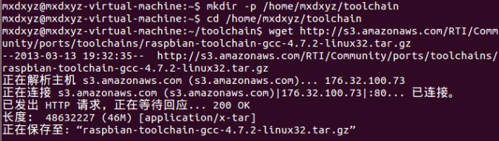
6、 Ubuntu系统下的交叉编译
在适当的目录下下载交叉编译所需的工具，命令如下：
创建目录
mkdir -p /home/mxdxyz/toolchain
进入所创建的目录
cd /home/mxdxyz/toolchain
下载交叉编译工具
wget https://s3.amazonaws.com/RTI/Community/ports/toolchains/raspbian-toolchain-gcc-4.7.2-linux32.tar.gz”
执行结果

Slide 8
6、 Ubuntu系统下的交叉编译
解压文件
tar xvzf raspbian-toolchain-gcc-4.7.2-linux32.tar.gz
注：64-bit Ubuntu 使用以下命令（64-bit版本）：
wget https://s3.amazonaws.com/RTI/Community/ports/toolchains/raspbian-toolchain-gcc-4.7.2-linux64.tar.gz
tar xvzf raspbian-toolchain-gcc-4.7.2-linux64.tar.gz
添加相应的路径
export PATH=/home/mxdxyz/toolchain/raspbian-toolchain-gcc-4.7.2-linux32/bin:$PATH

Slide 9
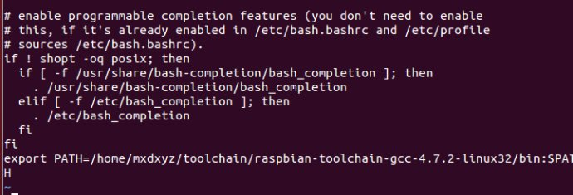
6、 Ubuntu系统下的交叉编译
若只执行以上命令，每次ubuntu重启，在做交叉编译前都需要运行以上命令。若经常需要进行交叉编译，
可以修改~/.bashrc文件，将以上命令添加到文件的最后一行即可。
文件修改后的结果：

Slide 10
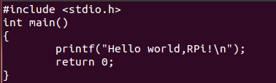
6、 Ubuntu系统下的交叉编译
编写程序hello.c测试，代码如下：
编译时使用命令:
arm-linux-gnueabihf-gcc –o ~/hello_RPi ~/hello.c
以生成RPi可以执行的二进制文件，若使用命令
cc –o ~/hello_RPi ~/hello.c
则生成ubuntu下可执行的文件。
可能需要下载并安装软件包gcc-arm-linux-gnueabihf
命令为：
sudo apr-get install gcc-arm-linux-gnueabihf

Slide 11
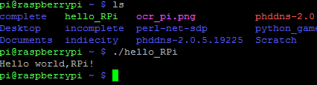
6、 Ubuntu系统下的交叉编译
将可执行二进制文件hello_RPi转移到树莓派上运行，使用scp命令，192.168.1.103是我的树莓派的网址。执行：
scp ~/hello_RPi pi@192.168.1.103:/home/pi
在树莓派上运行结果如下：
至此，ubuntu系统上的交叉编译成功。

Slide 12
7、 cygwin系统下的交叉编译
cygwin是一个在windows平台上运行的unix模拟环境，是cygnus solutions公司开发的自由软件（该公司开发了很多好东西，著名的还有eCos，不过现已被Redhat收购）。
它对于学习unix/linux操作环境，或者从unix到windows的应用程序移植，或者进行某些特殊的开发工作，尤其是使用gnu工具集在windows上进行嵌入式系统开发，非常有用。

Slide 13
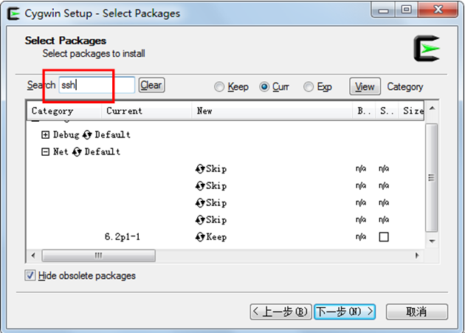
7、 cygwin系统下的交叉编译
下载并安装cygwin（http://cygwin.com/index.html）（据说选择163的源会快一点）。
其中要特别选择一下ssh、mintty、vim，以便之后要用。其他默认就可以了。
当然，如果漏过了什么也可以重新打开这个程序，选择想要的，再安装一遍。

Slide 14
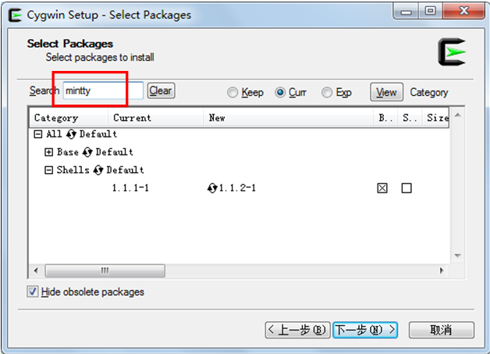
7、 cygwin系统下的交叉编译

Slide 15
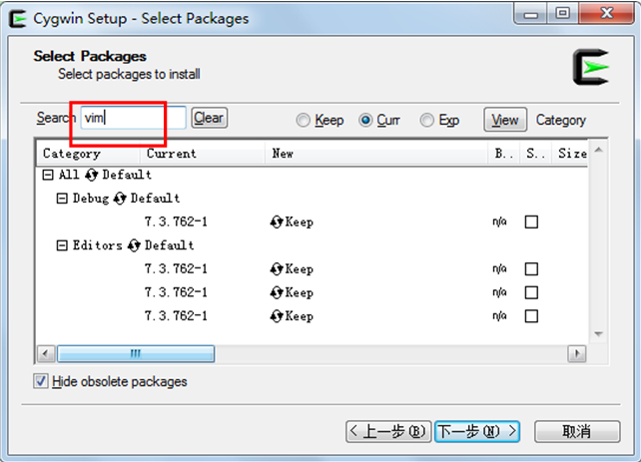
7、 cygwin系统下的交叉编译

Slide 16
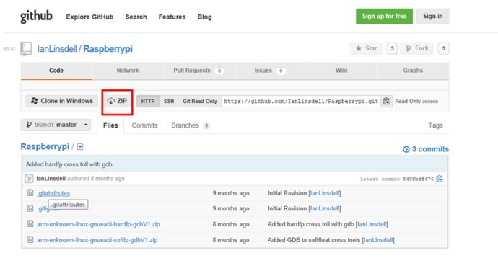
7、 cygwin系统下的交叉编译
下载arm tool-chain:
到https://github.com/IanLinsdell/Raspberrypi去下载编译好的工具链。

Slide 17
7、 cygwin系统下的交叉编译
下载arm tool-chain:
到https://github.com/IanLinsdell/Raspberrypi去下载编译好的工具链。

Slide 18
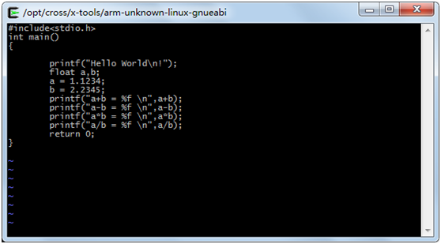
7、 cygwin系统下的交叉编译
下载后，解开压缩，有两个选择一个是hardfp，另一个是softfp。这里选择了hardfp，将之解压缩后放到cygwin/opt/cross/x-tools下。
编写简单程序并编译
打开cygwin terminal，写一个简单的helloworld程序，并加入浮点运算。

Slide 19
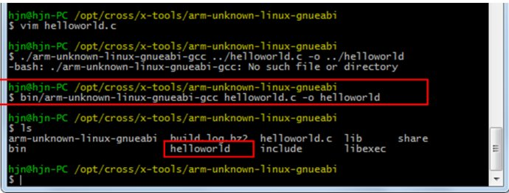
7、 cygwin系统下的交叉编译
进行编译：进入到/opt/cross/x-tools/arm-unknown-linux-gnueabi目录下
$ bin/arm-unknown-linux-gnueabi-gcc helloworld.c -o helloworld
编译成功，生成helloworld文件

Slide 20
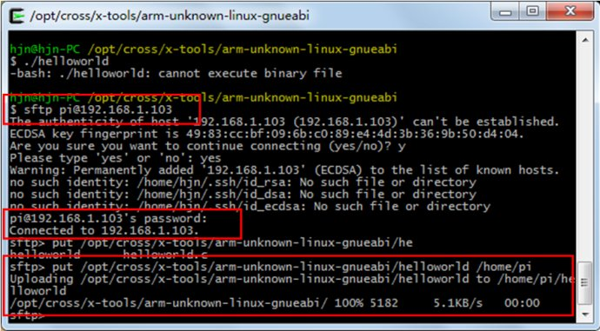
7、 cygwin系统下的交叉编译
将helloworld传至树莓派
$ sftp pi@192.168.1.103
sftp> put /opt/cross/x-tools/arm-unknown-linux-gnueabi/helloworld /home/pi

Slide 21
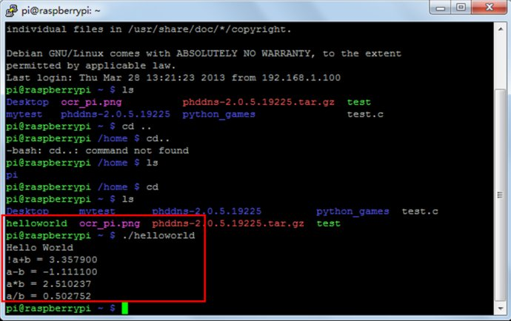
7、 cygwin系统下的交叉编译
在树莓派上运行程序
用putty利用ssh登陆树莓派，发现已经有helloworld文件，并能成功运行。

